Slide 1
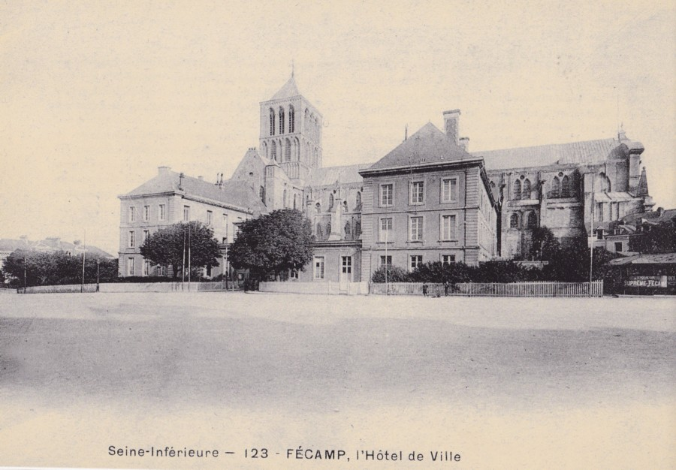
Place du Général Leclerc

Slide 2
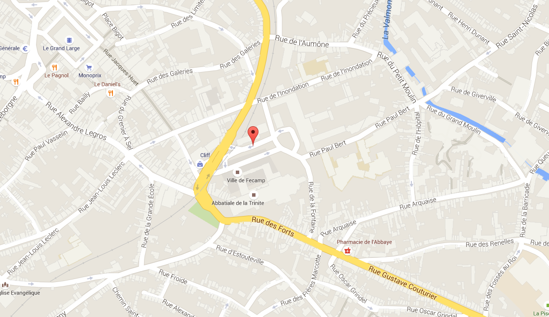
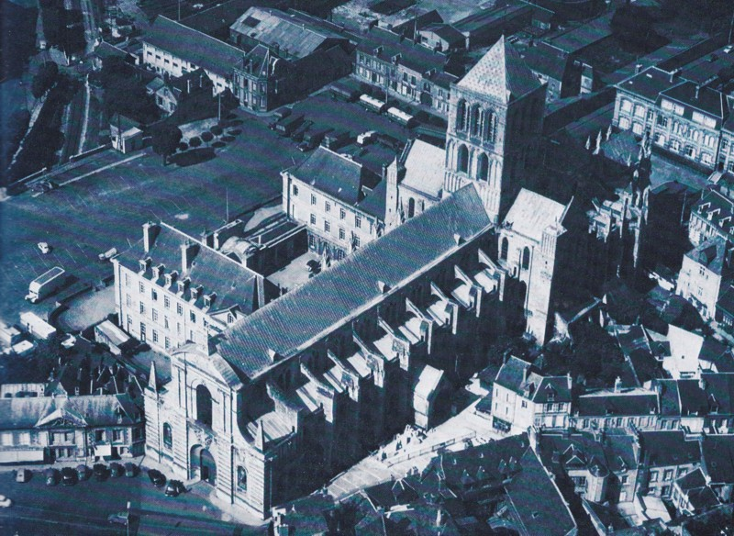
Histoire de la Place
17 Août 1853 : début des travaux
remise en forme du monastère
2 avril 1857 : La Mairie, le commissariat de police, la justice de paix, s'y installent ainsi que les écoles
1792 : Rachats par la ville
1er Septembre 1856 : Finalisation des travaux

Slide 3
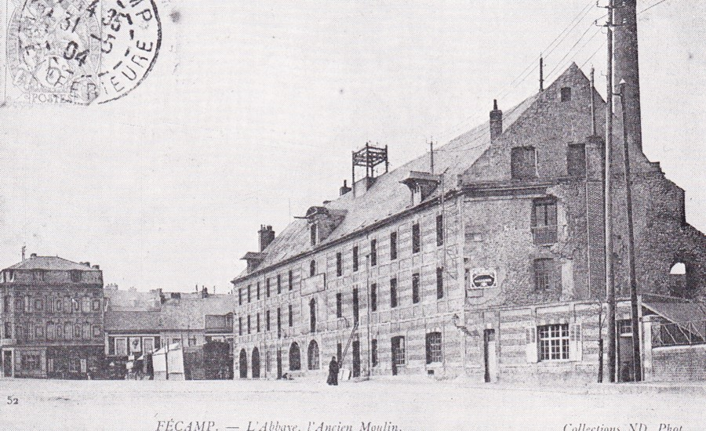
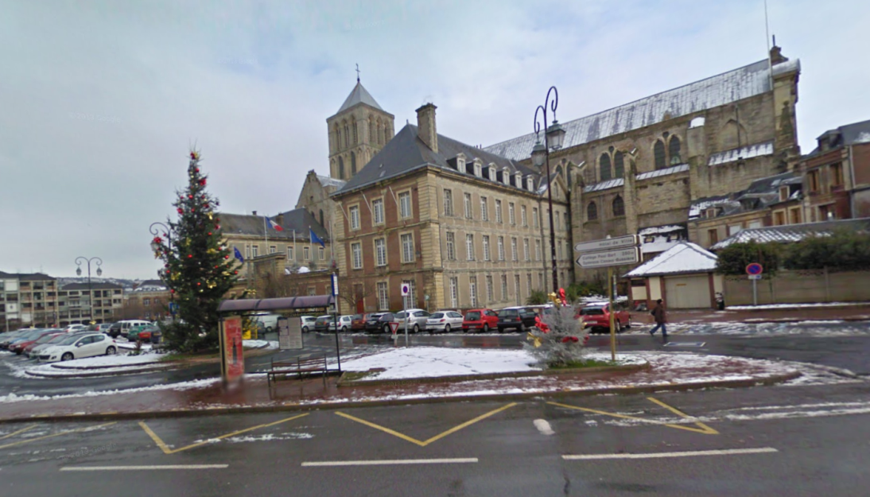
Histoire de la Place
12 juin 1867 : inauguration d’un jardin autour de l’abbaye
En 1948, la place de l’Hotel-de-Ville prendra le nom de Place du Général Leclerc, décédé quelques mois auparavant.

Slide 4
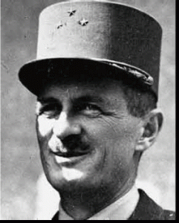
Général Leclerc
Né le 22 novembre 1902 à Belloy-Saint-Léonard
Il fut l’un des principaux chefs de la France libres durant la 2nde guerre mondial, ses fonctions au sein des force françaises libre l’amenèrent notamment a commander la 2ème divisions blindée
Mort le 28 novembre 1947 dans un accident
d'avion près de Colomb-Béchar
La 2e division blindée
de Leclerc

Slide 5
Général Leclerc
Août 1940 : La France Libre est ralliée au colonies Africaine
Au cours de toute ses campagnes, Leclerc vit auprès de ses hommes, couchant a même le sol, s’inquiétant de leur moral et de leur ravitaillement. Sa foi en la victoire final, son sens du terrain et de la manœuvre, son omniprésence, l’on fait adopté d’emblé par ses hommes qui lui apporte adhésion et dénouement sans faille
Aout 1944 : Débarquement de la 2ème divisions en Normandie
En 1945, Leclerc est élevé à la plus haute dignité de la Légion d'Honneur
28 novembre 1947 : Mort du général pendant un vol en Afrique

Slide 6
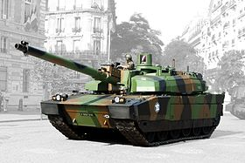
Le char Leclerc
Le char Leclerc est char d’assauts créé en l’honneur d’un grand général français, le Général Leclerc.
Ce char possède un canon de 120mm d’une cadence de tir 6 à 10 coups par minute, sa vitesse 72,6 km/h. Il a été mis en service en1993

